Slide 1

Office高效办公教程

Slide 2


01
Office基础入门
目 录
02
Word文档处理
03
Excel数据处理
04
PowerPoint演示制作
05
Office协同办公
06
Office高级功能

Slide 3

01
Office基础入门

Slide 4

Office组件概述
文档处理核心
Microsoft Word是专业的文字处理软件，提供从基础文本编辑到复杂排版的全套工具，支持邮件合并、目录自动生成等高级功能，适用于报告、论文等专业文档制作。
数据分析利器
Microsoft Excel具备强大的电子表格功能，包含数据透视表、VLOOKUP等450+函数，支持财务建模、统计分析及可视化图表生成，是企业数据管理的标准工具。
演示创作平台
Microsoft PowerPoint提供幻灯片设计、动画效果和演讲者视图，内置智能设计建议和3D模型插入功能，可创建具备专业视觉效果的商业演示文稿。

Slide 5



界面功能解析
01
功能区架构
02
上下文选项卡
采用选项卡式功能区设计（如"开始"、"插入"、"页面布局"等），每个选项卡包含逻辑分组的命令按钮，支持通过右键菜单自定义快速访问工具栏。
当选中特定对象（如图表、图片）时自动激活专用选项卡（如"图片工具-格式"），提供对象相关的精细化控制参数。
03
后台视图入口
04
状态栏定制
通过"文件"选项卡进入后台视图，可访问账户管理、选项设置、文档打印及共享等系统级功能。
底部状态栏显示页码、字数统计等信息，右键单击可配置显示/隐藏特定指标，支持幻灯片预览模式和Excel即时计算功能。

Slide 6



基础操作技巧
协同编辑
使用"共享"功能实现多人实时协作，通过修订标记跟踪修改记录，结合批注功能完成跨部门文档审阅。
模板应用
快捷操作体系
通过搜索本地/在线模板快速创建专业文档，支持将自定义文档保存为模板文件（.dotx/.potx/.xltx）供团队复用。
掌握Ctrl+C/V/X等基础快捷键，配合F4重复上步操作、Alt键激活快捷键提示等高效操作方式，显著提升工作效率。

Slide 7
02
Word文档处理

Slide 8

文档创建与格式设置
模板选择
基础格式调整
样式管理
Word提供丰富的内置模板（如简历、报告、信函等），用户可通过“文件”>“新建”搜索联机模板，快速生成专业格式文档，避免从零开始设计。
在“开始”选项卡中可设置字体（如宋体/微软雅黑）、字号（12pt/14pt）、段落对齐（左对齐/居中）及行距（1.5倍/固定值），确保文档整洁易读。
通过“样式”功能一键应用标题、副标题等预设格式，保持全文格式统一，并支持自定义样式库以适应不同文档需求。

Slide 9

表格与图表插入
灵活制表
图表数据联动
通过“插入”>“表格”直接拖选行列数生成基础表格，或手动绘制复杂表格，结合“表格工具”调整边框、底纹及单元格合并/拆分。
插入Excel图表（如柱状图、饼图）后，双击可编辑数据源，支持实时更新图表内容，适用于动态数据展示。
SmartArt图形
多媒体整合
用于流程、层次结构等可视化表达，通过“插入”>“SmartArt”选择预设模板，直接替换文本即可生成专业图示。
可插入本地/在线图片、3D模型或屏幕截图，利用“图片工具”调整亮度、裁剪或添加艺术效果，增强文档表现力。

Slide 10


目录与引用功能
自动目录生成
对已应用标题样式的文档，通过“引用”>“目录”插入自动目录，点击条目可跳转至对应章节，支持更新以同步内容变更。
交叉引用
在长文档中引用图表、标题编号（如“详见第3章”），通过“引用”>“交叉引用”设置动态链接，确保引用内容随原文修改自动更新。
脚注与尾注
为专业文献添加注释，通过“引用”>“插入脚注”在页面底部或文档末尾标注引用来源，支持自定义编号格式与位置。

Slide 11
03
Excel数据处理

Slide 12


数据录入与整理
规范数据输入格式
批量处理合并单元格
统一日期、数字等数据的录入标准，避免因格式混乱导致后续统计错误，例如使用"YYYY-MM-DD"格式录入日期，数值型数据避免混入空格或文本符号。
通过取消合并后定位空值（Ctrl+G→空值），使用"=A2"公式配合Ctrl+Enter批量填充，再转换为值粘贴，解决合并单元格导致的数据分析障碍。
文本型数字转换
采用选择性粘贴运算（复制空白单元格→选择性粘贴→加）强制转换文本数字为数值，配合分列功能处理带特殊符号的数值数据。

Slide 13
公式与函数应用
基础函数嵌套应用
例如VLOOKUP与IFERROR组合实现错误值屏蔽，SUMIFS多条件求和应对复杂统计场景。
掌握核心函数组合与动态数组公式，实现复杂数据逻辑的自动化处理，显著提升多维度数据计算效率。
FILTER函数动态筛选
通过建立多条件筛选模型（如=FILTER(数据区,(条件1)(条件2))），实现跨表数据实时联动更新。
正则表达式清洗数据
使用REGEXEXTRACT或TEXTSPLIT函数处理不规则文本（如=REGEXEXTRACT(A2,"d{4}")提取年份），解决地址、备注等字段的标准化问题。

Slide 14
图表与数据可视化
  柱状图占据主导地位: 数据显示柱状图以35%的占比成为最常用的数据分析图表，突出其直观比较优势，特别适用于分类数据对比和时间趋势展示。
  趋势与占比分析并重: 折线图(25%)和饼状图(20%)分列二三位，反映用户同时关注数据变化趋势和构成比例的核心需求。
  基础图表覆盖主要需求: 前三种图表合计占比达80%，表明80%的数据分析场景可通过基础图表解决，条形图/散点图等满足剩余细分需求。

Slide 15
04
PowerPoint演示制作

Slide 16

幻灯片设计与布局
版式选择
根据内容类型选择合适版式，标题+内容型适合核心观点展示，左右分割型便于图文对照，上下布局型适合目录页，环绕型能增加页面活泼感。商务汇报建议使用简洁对称布局，教育培训可采用创意环绕排版。
视觉层次构建
通过字号对比（主标题>副标题>正文）、颜色对比（强调色不超过3种）、留白处理（内容区四周保留呼吸空间）建立清晰的信息层级。重要数据可用色块突出，次要信息适当缩小字号。
图文配合原则
高质量摄影图优先选择留白较多的中性风格，避免百度搜图带来的低像素问题。图片与文字采用"对角呼应"或"黄金分割"布局，确保视觉平衡。产品介绍页推荐左文右图，数据页采用上图表下结论结构。

Slide 17
动画效果设置
适度使用原则
避免过度炫技，转场动画统一选择"平滑淡出"或"推进"，内容动画限制在"浮入""擦除"等基础效果。每页动画总时长控制在3秒内，连续动画采用"与上一动画同时"设置保持流畅性。
逻辑引导设计
通过动画顺序引导观众视线，如先图表框架后数据曲线，先问题文本后解决方案。流程图采用"阶梯式呈现"，复杂架构图使用"缩放定位"逐层展开。
重点强化技巧
关键数据采用"脉冲"强调动画，对比内容使用"颜色渐变"切换，流程节点配合"放大缩小"效果。禁止使用弹跳、螺旋等娱乐化动画。
节奏控制方法
文字段落设置"按字母延迟"显现，图表动画采用"系列按类别"播放，确保与演讲语速同步。技术类演示推荐0.5秒快速动画，培训类可适当延长至1秒。

Slide 18

演示文稿放映技巧
交互控制
熟练运用快捷键（B键黑屏、W键白屏、数字+Enter跳转），激光笔标注后及时关闭避免干扰。复杂流程图可用Ctrl+鼠标滚轮局部放大讲解。
预演准备
使用"演讲者视图"预先核对备注与幻灯片对应关系，设置"排练计时"掌握各环节时间分配。重要演示前在不同设备测试显示效果，确保字体嵌入和视频链接正常。
应急处理
备用方案包括导出PDF版本、准备关键页打印稿、云端同步访问链接。遇到设备故障可临时切换为"大纲视图"继续讲解，视频无法播放时转为口述补充。

Slide 19
05
Office协同办公

Slide 20



OneDrive云存储应用
跨设备同步
安全备份
灵活共享
OneDrive允许用户将文件存储在云端，并自动同步到所有登录相同账户的设备（如电脑、平板、手机），确保随时随地访问最新版本的文件。
通过OneDrive存储文件可避免本地设备损坏或丢失导致的数据风险，文件默认加密且支持回收站恢复功能，提供双重数据保护。
右键点击文件即可生成共享链接，可设置查看/编辑权限，支持密码保护和过期时间设置，适用于团队协作或外部客户文件传递。

Slide 21
多人协作编辑文档
实时共同编辑
批注与讨论
在Word/Excel/PPT中通过OneDrive或SharePoint保存文件后，多人可同时编辑同一文档，光标位置和修改内容会实时显示，并支持文档内@提及协作者。
使用“审阅”选项卡中的批注功能添加意见，协作者可回复批注形成对话线程，结合右上角的聊天窗口（Teams集成）实现即时沟通。
01
02
变更追踪
平台兼容性
启用“修订”功能后，所有修改会以不同颜色标记并显示编辑者姓名，历史版本可随时对比还原，避免误改冲突。
03
04
网页版Office支持Chrome/Edge等主流浏览器，即使协作者未安装桌面版Office，仍可通过浏览器参与编辑，保障协作无障碍。

Slide 22
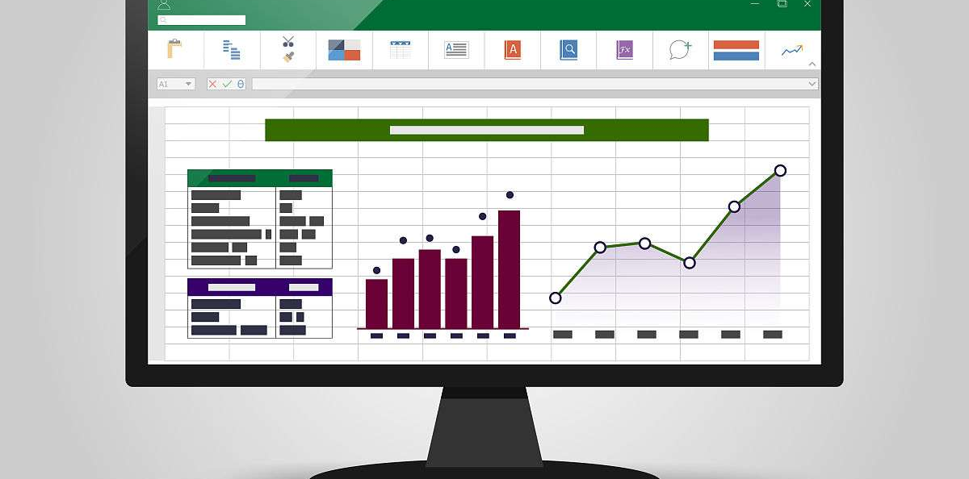


版本控制与修订
自动版本历史
OneDrive自动保存文件修改记录，用户可回溯任意时间点的版本，支持对比内容差异并恢复至特定版本，防止重要数据覆盖丢失。
手动保存版本
在桌面版Office中通过“文件”>“信息”>“版本历史”手动创建版本快照，适用于重大修改前的节点标记，便于后期追溯关键改动。
合并冲突处理
当多人同时修改同一段落时，系统会提示冲突并显示差异内容，用户可选择保留某一方修改或手动整合，确保文档最终一致性。

Slide 23
06
Office高级功能

Slide 24
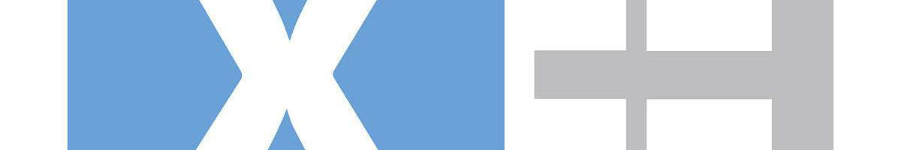
宏录制与应用
自动化重复操作
自定义功能扩展
通过宏录制器可将Excel中的格式设置、数据录入等重复操作转化为VBA代码。例如批量调整单元格格式时，只需录制一次操作流程，后续通过快捷键或按钮即可快速执行，显著提升数据处理效率。
宏支持复杂逻辑的自动化任务，如自动导入外部数据源（Access数据库）、生成动态报表。用户可对录制的宏代码进行二次编辑，实现条件判断、循环等高级功能，突破Office原生功能限制。

Slide 25



模板创建与使用
标准化文档框架
跨版本兼容处理
在Word中保存包含样式、页眉页脚、内容控件的.dotx模板，可确保团队文档风格统一。通过插入下拉列表、图片占位符等控件，能引导用户规范填写内容，特别适用于合同、报告等结构化文档。
将早期版本模板转换为.dotm格式时，需通过"文件>信息>转换"更新文件结构。启用宏的模板需特别注意安全设置，建议存储在受信任位置以避免运行时被拦截。
快速启动复杂项目
Excel模板可预置公式、数据验证规则及宏代码。例如财务模型模板可内置现金流量表计算逻辑，用户仅需输入基础数据即可自动生成分析结果，减少重建模型的时间成本。

Slide 26

跨平台办公技巧
云端协作同步
移动端适配优化
利用OneDrive存储个人宏工作簿（PERSONAL.XLSB）和常用模板，可在不同设备间保持功能一致性。修改后的模板会自动同步，确保团队始终使用最新版本。
在iPad等移动设备使用Office时，优先选择响应式模板布局。避免使用复杂宏功能，改用Power Automate实现跨平台自动化流程，兼顾功能性与兼容性。

Slide 27
THANKS

